Slide 1
海洋文化與信仰

Slide 2
前言
台灣西南沿海的信仰，和早期至台的漢人移民有關，為了適應新居地的生活，多數從原鄉將神明的分靈帶到新居地；來到新居地後，面對荊棘遍野、生活環境惡劣，這些神明逐漸成為地方的信仰中心，甚至有些還在台灣各處發展出分靈信仰。這些定居台灣的神祉，以王爺與媽祖的數量最多，兩個神明各有所屬的信仰系統，彼此之間並沒有特定的關連性，由於二者普遍出現在台灣的西海岸，討論到沿海信仰時，二者會被相提並論。
在世界各地海洋生物誤食垃圾的事件愈來愈多，在台灣也有許多海龜在覓食時把塑膠袋當成水母誤食造成整個食物鏈遭受破壞，不只是人類造受影響連海洋生物也遭受波及。

Slide 3
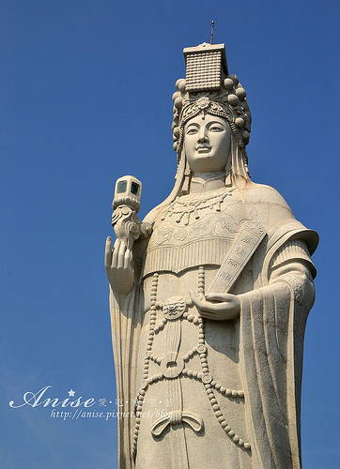
海洋信仰
媽祖 、天妃
本名：林默娘
媽祖圖片來源http://blog.xuite.net/issplsf/twblog/152594546

Slide 4
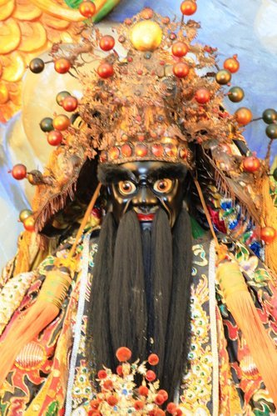
王爺、千歲爺
本名：不詳
王爺圖片來源http://blog.xuite.net/o927603252/twblog/179682682

Slide 5
海洋汙染

Slide 6
海洋生物的死亡
海豚圖片來源蘋果及時

Slide 7
海洋生物逐漸減少的原因
海洋生物誤食垃圾是因為我們人類亂丟垃圾，導致海生物誤以為是食物就把垃圾吞下肚，或海洋生物沒看到前方的繩子就遊過去，導致海洋生物被纏繞，無法進食而死亡，海洋生物的消失，不能說和我們毫無關係呢！

Slide 8
海龜圖片來源http://www.ifuun.com/a2016915349844/

Slide 9
羊毛衣料所釋出的微纖維易被海洋生物誤服，影響海洋生態。(圖/東網)

Slide 10
太平洋垃圾帶分布圖 來源：（陳平，2009）

Slide 11
海洋汙染圖

Slide 12
總結
目前海洋生態面臨嚴重浩劫，包括魚源枯竭、珊瑚礁白化、以及海洋生物棲地遭到破壞或汙染......等的威脅，使部分海洋生物面臨節種的危機，包括黑鮪魚、鯊魚、和曲紋唇魚......等不勝枚舉。而造成這些傷害的罪魁禍首就是人類，因為人類的過度捕撈所以有了魚源枯竭、因為人類排放汙室氣體使全球陸地和海洋溫度升高使珊瑚白化、因為人底拖網或炸魚或毒魚的方式捕魚而使海洋生物棲地遭到破壞或汙染。
在擁有信仰後人們更相信祖靈或神明能維護自己的生命，讓心靈能有一份安定感，出海捕魚的漁民也能更相信自己是不會被大海吃掉的，所以許多生活在海邊的人大部分都還是會信奉媽祖呢！

Slide 13
謝謝大家

